Slide 1
Zprávy z ČOV Porada sekretářů ČUS Strahov, 19. 1. 2017
Ekonomika (loterie)
Pojištění (úraz, odpovědnost trenérů či cvičitelů)
Plán akcí ČOV
Komunikační podpora EYOWF 2017
Česko sportuje
Česká olympijská nadace

Slide 2
Ekonomika
Loterie
1. 1. 2017 – změna zákona o dani z hazardu (loterijní společnosti již nemohou darovat část daňových odvodů na sport)
11. 1. 2017 – poslední splátka
4Q 2017 – rezerva 7 185 279 Kč pro případ nutnosti vrácení peněžních prostředků Sazce (VV ČOV rozhodne o případném zůstatku)
do 15. 2. 2017 – přehled čerpání za rok 2016 (tabulka rozeslána 11. 1. 2017)
možnost čerpat loterijní prostředky – 3 roky (poslední přehled čerpání za rok 2020)

Slide 3
Pojištění
Pojistné smlouvy mezi ČOV a Kooperativou a. s.
úrazové pojištění členů sportovních svazů
členové sportovních svazů sdružených v ČUS v rámci akcí a aktivit pořádaných pojištěnými subjekty
smlouva od 1. 1. 2017 na dobu neurčitou, pojistné období 12 měsíců
pojištění obecné odpovědnosti za újmu způsobenou činností trenéra či cvičitele
smlouva od 1. 1. 2017 na dobu neurčitou
Smlouvy, formuláře: http://www.olympic.cz/text/178--cov-dokumenty
Informační kampaň

Slide 4
Plán akcí ČOV
leden 2017
inspekční cesta zástupců ČOV do Pchjongčchangu
11. – 18. 2. 2017
EYOWF 2018
19. 2. 2017
tisková konference „Rok do ZOH 2018“
31. 3. 2017
Ceny Fair Play, Ceny Trenérka – cvičitelka roku 2016, Cena Věry Čáslavské, Ples Českého klubu olympioniků

Slide 5
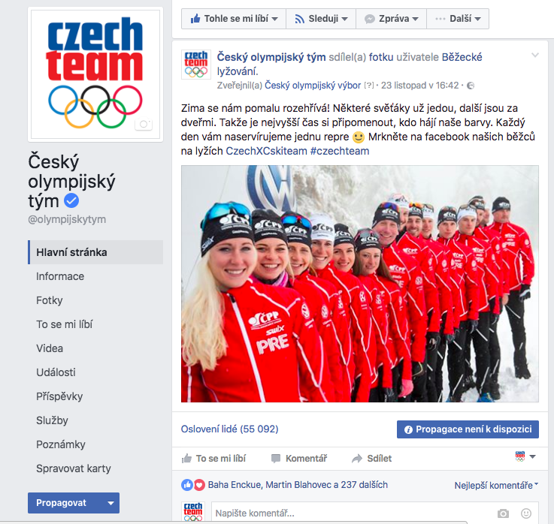
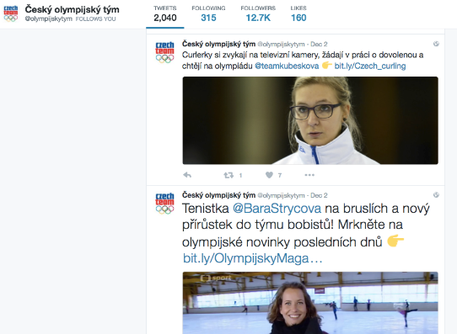
Komunikační podpora EYOWF 2017
Erzurum, 11. – 18.2. 2017

Slide 6
Komunikační podpora EYOWF 2017
Tisková mluvčí výpravy
Barbora Žehanová
zehanova@olympic.cz
+420 731 455 120
Spolupráce se svazy
informace a podklady pro jednotlivé svazy a jejich kanály
spolupráce s PR nebo zodpovědnými pracovníky (T. Haisl, T. Hermann...) – budeme je kontaktovat v předstihu
Sociální sítě a média ČOV
vlastní webové stránky erzurum.olympic.cz (v přípravě)
sociální sítě (Facebook – 360 000 fanoušků, Twitter, Instagram, Snapchat)
YouTube kanál (36 000 sledujících)

Slide 7
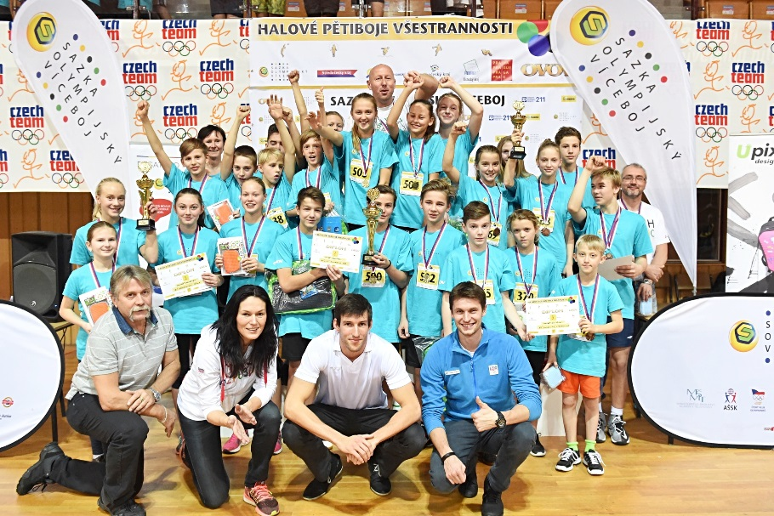
Aktivity ČOV – Česko sportuje
Sazka Olympijský víceboj
únor a březen: Tréninky s olympioniky
v každém kraji jedna škola (druhá fáze na podzim)
spolupráce s lokálními sportovními kluby při organizaci tréninku
březen–červen: okresní a krajská kola Olympijského odznaku – OVOV
možnost pro lokální kluby vytipovat si talentované sportovce, např. Kladno: OVOV – sportovní gymnázium – atletický klub)
aktuální rozpis najdete v nadcházejících týdnech na www.sazkaolympijskyviceboj.cz v sekci Olympijský odznak – OVOV
1. 2. 2017: halový pětiboj v Praze
družstva z cca 40 škol
hala Jedenáctka, Praha 11 – Chodov

Slide 8
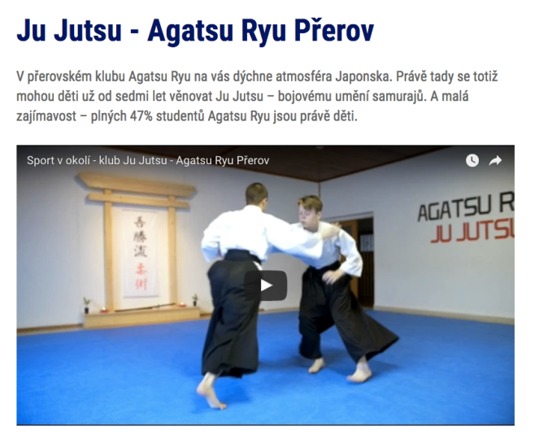
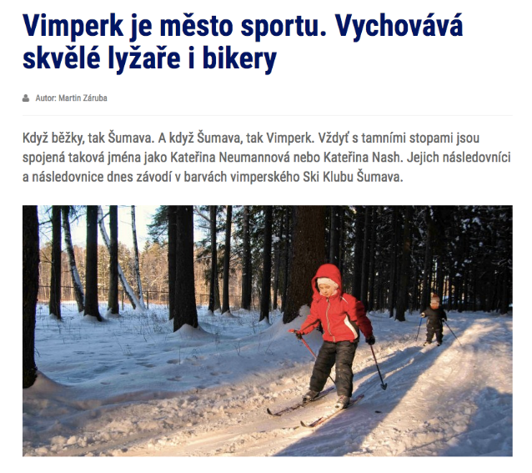
Aktivity ČOV – Česko sportuje
Sport v okolí
pokračuje aktualizace databáze klubů ze strany ČOV
kalendář akcí – lze dopisovat přímo ze strany pořádajících organizací
web obsahuje kalendář s několika stovkami sportovních akcí
videoreportáže a rozhovory ze zajímavých klubů registrovaných na www.sportvokoli.cz (ČT, web, Facebook) – tipy můžete zasílat na sportoviste@olympic.cz.

Slide 9
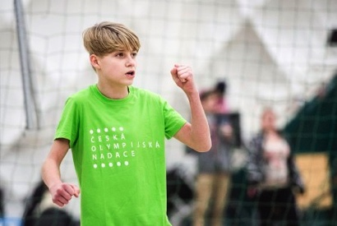
Česká olympijská nadace
4 roky existence
1263 podpořených dětí
7 002 960 rozdělených korun
Poslední zasedání bylo rekordní:
1 017 300 korun
150 dětí z 35 sportovních odvětví (56 dívek a 94 chlapců)
Cíl pro rok 2017:
dostat podporu k ještě většímu počtu dětí
informační materiály pro kluby a trenéry

Slide 10
www.olympic.cz

